Slide 1
Отчет (начало сбора статистики)

Slide 2
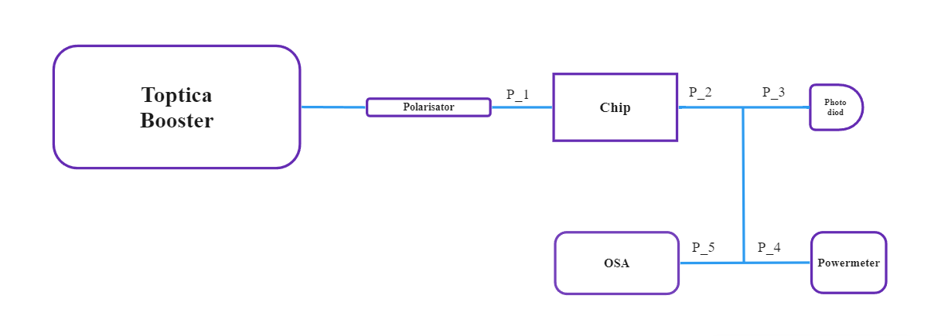

Карта мощностей установки
$$P_{1 }=26.2 mW$$
$$P_{2 }=7.61 mW$$
$$P_{3} = 0.33 mW$$
$$P_{4} = 0.52 mW$$
$$P_{5} = 3,58 mW$$

Slide 3
Основные параметры сканирований
Амплитуда перестройки: 2 Vpp
Частота перестройки: 200 Hz
Длина волны лазера: 1595,541 nm
Ток на лазере: 300 mA

Slide 4
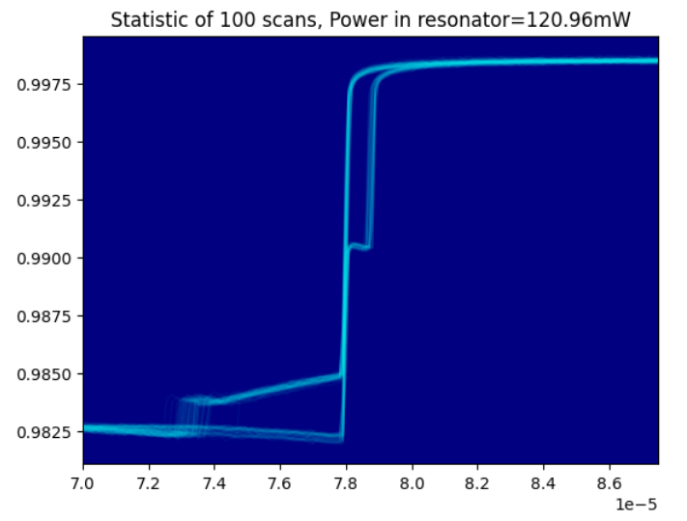
Сканирование при различных мощностях накачки
Ток усилителя: 2 A
Мощность в резонаторе: 120.96 mW
Разрешение: высокое
Замечание: здесь, видимо, немного съехала поляризация

Slide 5
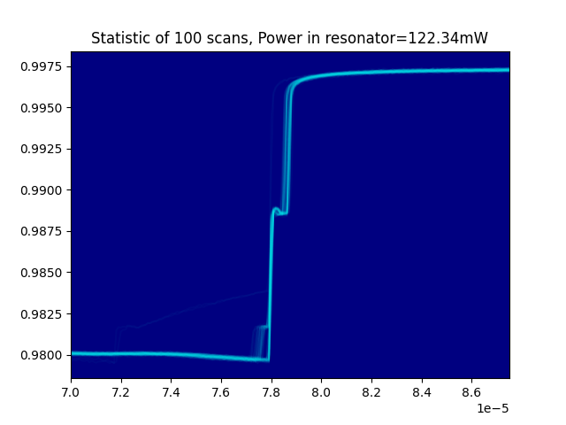
Сканирование при различных мощностях накачки
Ток усилителя: 2 A
Мощность в резонаторе: 122.34 mW
Разрешение: высокое

Slide 6
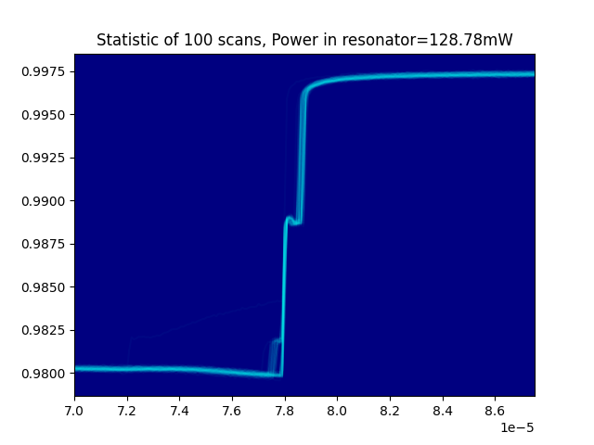
Сканирование при различных мощностях накачки
Ток усилителя: 2,1 A
Мощность в резонаторе: 128.78 mW
Разрешение: высокое

Slide 7

Сканирование при различных мощностях накачки
Ток усилителя: 2,2 A
Мощность в резонаторе: 134.64 mW
Разрешение: высокое

Slide 8

Сканирование при различных мощностях накачки
Ток усилителя: 2,3 A
Мощность в резонаторе: 139.9 mW
Разрешение: высокое

Slide 9
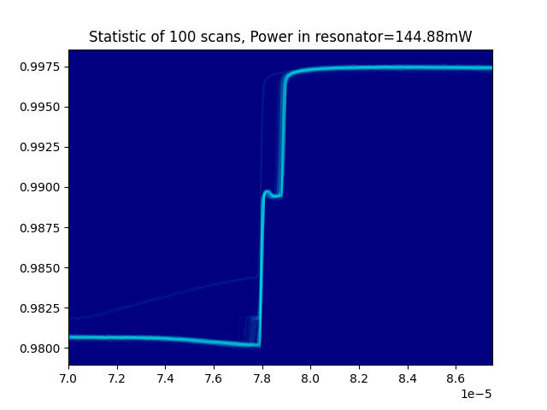
Сканирование при различных мощностях накачки
Ток усилителя: 2,4 A
Мощность в резонаторе: 144.88 mW
Разрешение: высокое

Slide 10
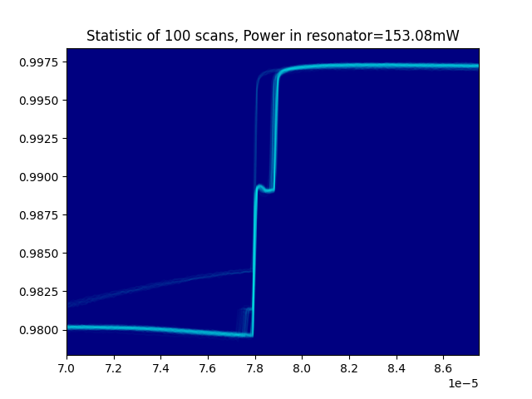
Сканирование при различных мощностях накачки
Ток усилителя: 2,5 A
Мощность в резонаторе: 153.08 mW
Разрешение: высокое

Slide 11

Сканирование при различных мощностях накачки
Ток усилителя: 2,6 A
Мощность в резонаторе: 160.39 mW
Разрешение: высокое

Slide 12

Сканирование при различных мощностях накачки
Ток усилителя: 2,7 A
Мощность в резонаторе: 166.54 mW
Разрешение: высокое

Slide 13

Сканирование при различных мощностях накачки
Ток усилителя: 2,8 A
Мощность в резонаторе: 175.32 mW
Разрешение: высокое

Slide 14
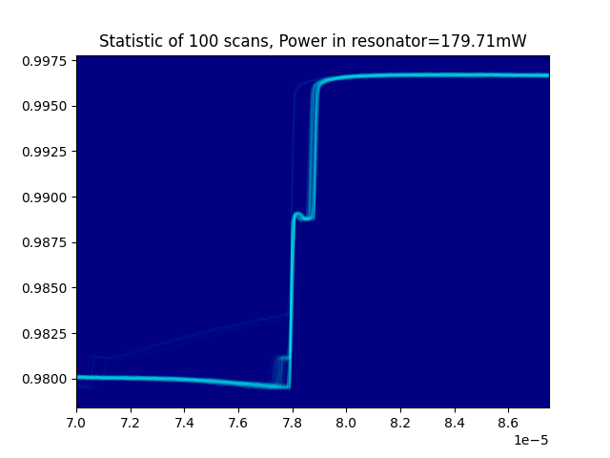
Сканирование при различных мощностях накачки
Ток усилителя: 2,9 A
Мощность в резонаторе: 179.71 mW
Разрешение: высокое

Slide 15
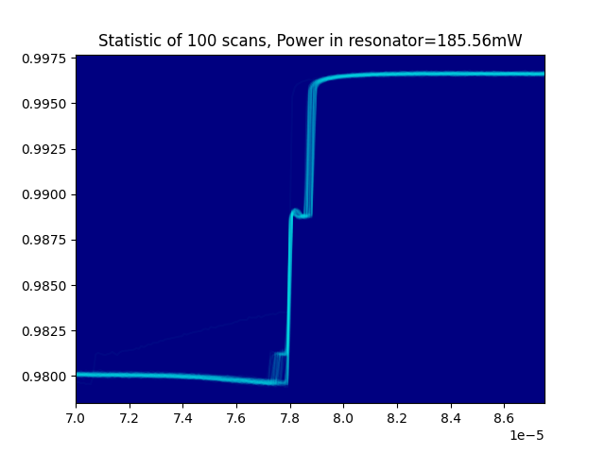
Сканирование при различных мощностях накачки
Ток усилителя: 3,0 A
Мощность в резонаторе: 185.56 mW
Разрешение: высокое

Slide 16
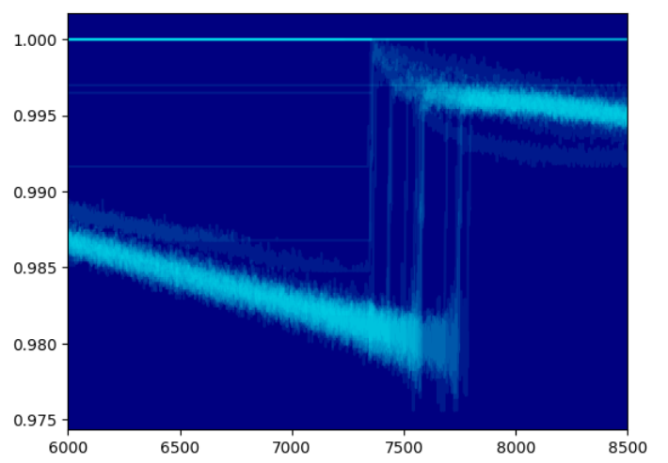
Сканирование при низком разрещении
Сканирование при низком разрешении доло шумную и размытую картину, непригодную для дальнейшего анализа.
Пример:
Ток усилителя: I = 3A
Мощность в резонаторе: 185.56 mW

